Slide 1
计算机系统结构
Notes:
欢迎辞

Slide 2
第3章 存储系统

Slide 3
本章内容
3.1 存储系统原理
***3.2 虚拟存储器
***3.3 高速缓冲存储器(Cache)
3.4 三级存储系统
  定量、性能分析
  强调频带平衡、无访问冲突、散列函数
  三级存储系统、虚拟地址Cache

Slide 4
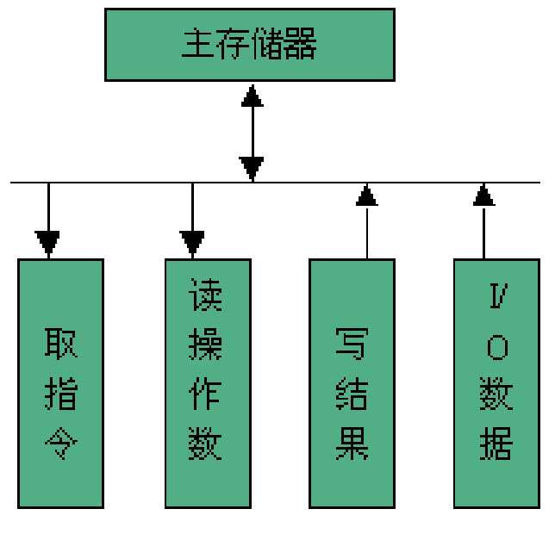
存储系统
现代计算机系统都以存储器为中心
计算机运行过程中，存储器是各种信息存储和交换的中心
从系统结构的角度介绍存储系统的原理
虚拟存储系统和Cache存储系统，以及全Cache存储系统

Slide 5
3.1 存储系统原理
3.1.1 存储系统的定义
3.1.2 存储系统的层次结构
3.1.3 存储系统的频带平衡
3.1.4 并行存储器
  3.1.4.1 并行访问存储器
  3.1.4.2 交叉访问存储器
  3.1.4.3 无冲突访问存储器

Slide 6
存储系统性能
存储器的主要性能：
  速度、容量、价格
速度：
  用存储器的访问周期、读出时间、频带宽度等表示
容量：
  字节(B)、千字节(KB)、兆字节(MB)和千兆字节(GB)
价格：
  用单位容量的价格表示，如$C/bit

Slide 7
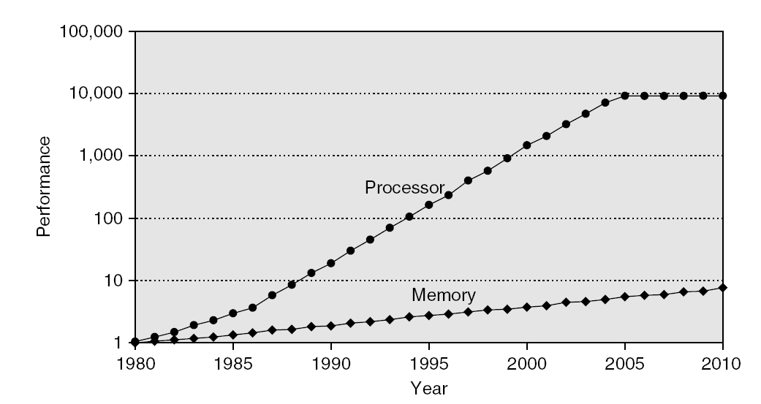
存储与处理性能差距
处理器性能一直比存储器性能增长得快，处理器性能增长在放缓
内存墙：处理器的速度提升远快于内存访问速度的提升，导致内存访问成为系统性能的主要瓶颈。

Slide 8
存储与处理性能差距
多核技术存储需求:
  总体峰值带宽需求增加:
    Intel Core i7 每核每时钟周期产生两个存储访问
    以4核、3.2 GHz 时钟频率为例
      25.6 billion 64-bit 数据访问/秒 +
      12.8 billion 128-bit 指令访问
      = 409.6 GB/s!
    DRAM 带宽只有6% (25 GB/s)
    需求:
      多端口、流水线CACHE;
      每核两级CACHE;
      片上共享的3级CACHE
处理器与存储器性能不平衡的趋势在继续。。。

Slide 9
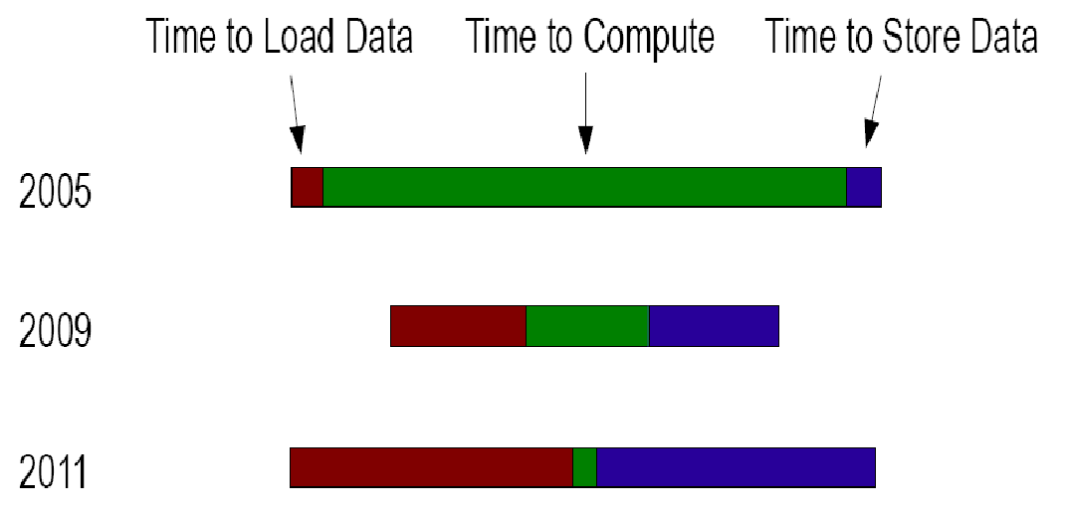
存储与处理性能差距

Slide 10
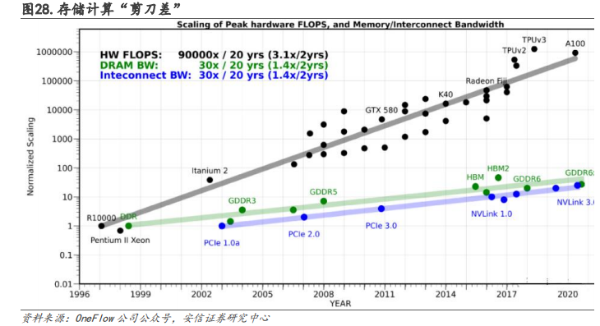
存储与处理性能差距（AI场景）
近 20 年间，运算设备的算力提高了 90000 倍；存储器和通讯带宽的增长只有 30 倍，和算力相比提高幅度非常缓慢。
https://www.eet-china.com/mp/a215608.html

Slide 11
3.1.1 存储系统的定义
在一台计算机中，通常有多种存储器
用途
  主存储器、Cache、通用寄存器、先行缓冲存储器、磁盘存储器、磁带存储器、光盘存储器等
材料工艺
  ECL、TTL、MOS
  磁表面、激光
  SRAM，DRAM
访问方式
  直接译码、先进先出、随机访问、相联访问、块传送、文件组

Slide 12
存储系统的定义
存储系统的关键
  组织好速度、容量和价格均不相同的存储器
    速度接近速度最快的那个存储器
    存储容量与容量最大的那个存储器相等
    单位容量的价格接近最便宜的那个存储器
  存储系统(存储体系、存储层次)
    两个或两个以上速度、容量和价格各不相同的存储器用硬件、软件、或软件与硬件相结合的方法连接成为一个存储系统
  这个系统对应用程序员透明
    从应用程序员看，它是一个存储器
    虚拟存储系统：对应用程序员透明
    Cache存储系统：对系统程序员以上均透明

Slide 13
由多个存储器构成的存储系统
从外部看
T≈ min(T₁, T₂, …, T_{n}), 用存储周期表示
S = max(S₁, S₂, …, S_{n}), 用MB或GB表示
C≈ min(C₁, C₂, …, C_{n}), 用每位的价格表示
M₁
(T₁, S₁, C₁)
M₂
(T₂, S₂, C₂)
M_{n}
(T_{n}, S_{n}, C_{n})

Slide 14
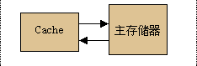
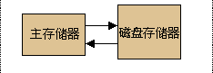
两种存储系统
存储系统 | Cache存储系统 | 虚拟存储系统
组成 | 由Cache和主存储器构成 | 由主存储器和磁盘存储器构成
主要目的 | 提高存储器速度 | 扩大存储器容量
特点 | 从系统程序员的角度看: 速度接近Cache的速度; 存储容量是主存的容量; 每位价格接近主存储器 | 从应用程序员的角度看: 速度接近主存储器的速度; 存储容量是虚拟地址空间; 每位价格接近磁盘存储器

Slide 15
两级存储器组成的存储系统的S、C、T
存储系统的容量
  要求
    存储系统的容量等于M₂存储器的容量
    提供尽可能大、能随机访问的地址空间
  方法有两种
    Cache存储系统：
      对M₂存储器进行编址，M₁存储器只在内部编址
    虚拟存储系统：
      设计一个容量很大的逻辑地址空间

Slide 16
两级存储器组成的存储系统的S、C、T
存储系统的单位容量平均价格
  计算公式
  S₂>>S₁时, C≈C₂, 但S₂与S₁不能相差太大
M₁
(S₁, C₁ , T₁)
M₂
(S₂, C₂ , T₂)

Slide 17
存储系统的速度
存储系统的速度
  表示方法
      访问周期、存取周期、存储周期、存取时间、读出时间等
命中率定义：在M1存储器中访问到的概率
  N₁: M₁的访问次数
  N₂: M₂的访问次数
访问时间与命中率的关系
  T=HT₁+(1-H)T₂
  当命中率H→1时，T→T₁

Slide 18
几个概念（以cache为例）
命中：
  处理器需要的数据在高层存储器的某个块（行）中；
缺失：
  在高层存储器中未找到需要的数据
命中率：命中的比率
缺失率：1-命中率
命中时间：
  命中时访问需要的时间，包括判断是否命中的时间；
缺失代价：
  从内存中替代块的时间；

Slide 19
存储系统的访问效率
主要与命中率和两级存储器的速度之比有关

Slide 20
例
假设T₂=5T₁ ，在命中率H为0.9和0.99两种情况下，分别计算存储系统的访问效率。
解：
  当H=0.9时, e₁=1/(0.9+(1-0.9)*5)=0.72
  当H=0.99时, e₂=1/(0.99+(1-0.99)*5)=0.96

Slide 21
提高存储系统速度的两条途径
一是提高命中率H，二是两个存储器的速度不要相差太大
虚拟存储器
  寻址时间长，两级存储器的速度相差得特别悬殊T_{2/}T₁>10^5
  数据传输速率较快，主要依靠较大量的预取提高命中率
    物理上以块为单位(512B)访问，逻辑上通常以1KB以上为单位访问
    磁盘存储器的寻址时间很长，传输速率还是相当高的
    当不命中时，把将要使用的一大批程序和数据都调入主存储器
    以后的几万次，乃至几十万次以上的访问，都能在主存命中
Cache存储系统
  提高命中率有困难（提高命中率的方法有哪些？）
  两个存储器的速度不要相差两个数量级
  两级、三级Cache

Slide 22
例
在虚拟存储系统中，两级存储器的速度相差特别悬殊T₂=10⁵T₁。要使访问效率e=0.9，问需要有多高的命中率?
解:
  得: H=0.999998888877777...≈0.999999

Slide 23
采用预取技术提高命中率
方法
  不命中时，把M₂存储器中相邻几个单元组成的数据块取出送入M₁
计算公式
其中
    H’是采用预取技术后的命中率
    H是原来的命中率
    n为数据块大小与数据重复使用次数的乘积
采用预取技术之后，不命中率降低n倍

Slide 24
例（回顾）
设某机主存容量为4MB，按字节编址，Cache容量为16KB，每块包含8个字，每字32位，设计一个四路组相联映像（Cache每组内共有四个块）的Cache组织，要求：
  画出主存地址字段中各段的位数。
  设Cache的初态为空，CPU依次从主存第0、1、2、...、99号单元读出100个字（主存一次读出一个字），并重复按此次序读8次，问命中率是多少？
  若Cache的速度是主存的6倍，试问有Cache和无Cache相比，速度提高多少倍？

Slide 25
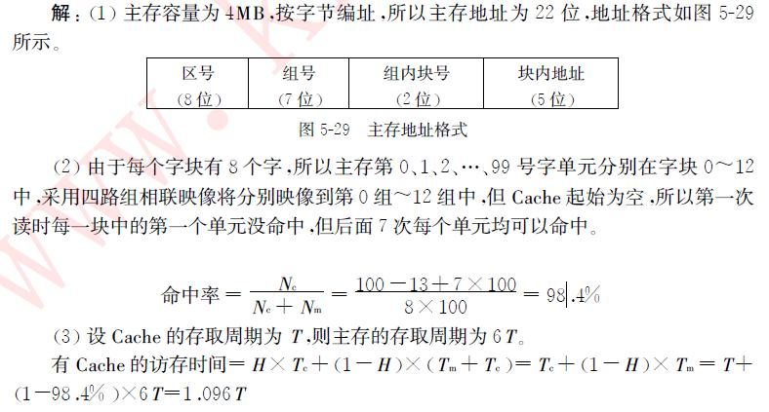
解答
无Cache 的访存时间为6T，所以速度提高倍数＝6T/1.096T＝5.47倍。

Slide 26
例
在一个Cache存储系统中，当Cache的块大小为一个字时，命中率H=0.8；假设数据的重复利用率为5，计算块大小为４个字时，Cache存储系统的命中率是多少？假设T₂=5T₁，分别计算访问效率。

Slide 27
例
在一个Cache存储系统中，当Cache的块大小为一个字时，命中率H=0.8；假设数据的重复利用率为5，计算块大小为４个字时，Cache存储系统的命中率是多少？假设T₂=5T₁，分别计算访问效率。
解：
  n=4*5=20
  采用预取技术后, 命中率提高到：
  Cache块为1个字大时, H=0.8, 访问效率为:
  Cache块为4个字大时, H=0.99, 访问效率为:

Slide 28
例
在一个虚拟存储系统中，T₂=10⁵ T₁，原来的命中率只有0.8，如果访问磁盘存储器的数据块大小为4K字，并要求访问效率不低于0.9，计算数据在主存储器中的重复利用率至少为多少？

Slide 29
例
在一个虚拟存储系统中，T₂=10⁵ T₁，原来的命中率只有0.8，如果访问磁盘存储器的数据块大小为4K字，并要求访问效率不低于0.9，计算数据在主存储器中的重复利用率至少为多少？
解：
  假设数据在主存储器中的重复利用率为m，根据前面给出的关系：
  得m=44，即数据在主存储器中的重复利用率至少为44次。

Slide 30
练习：
设存储系统由二级 Cache 和主存组成，第一级 Cache 和第二级 Cache 的访问周期均为 Tc，主存访问周期为 Tm，第一级 Cache 和第二级 Cache 的命中率分别为 Hc₁和 Hc₂。
  （1）求该存储系统的平均访问周期。
  （2）该存储系统相对于直接对主存进行访存的加速比是多少？加速比的最大值是多少？

Slide 31
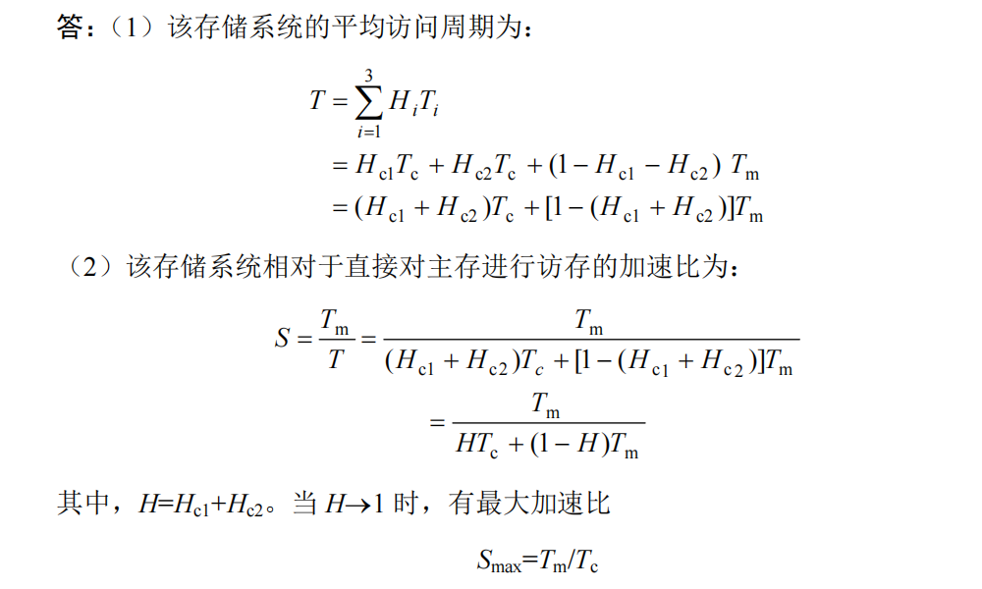
解答

Slide 32
练习
一个二级虚拟存储器，CPU 访问主存 M1 和辅存 M2 的平均访问时间分别为 T1=1µs 和 T2=1ms。经实测，此虚拟存储器平均访问时间为 T=100µs。试提出使虚拟存储器平均访问时间下降到 10µs 的几种方法。

Slide 33
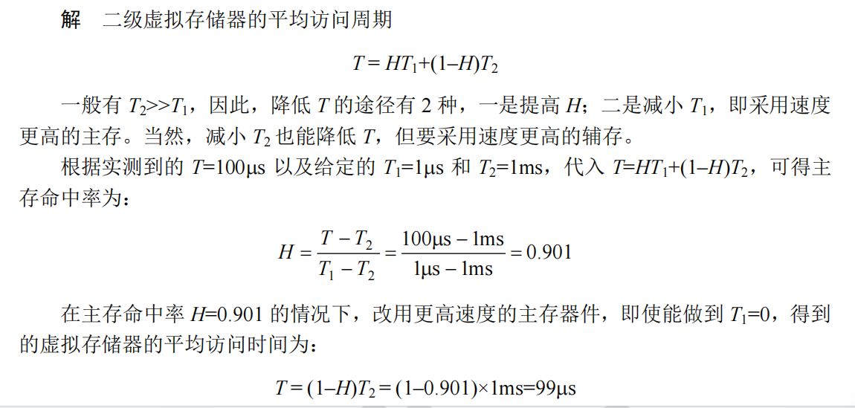
解答

Slide 34
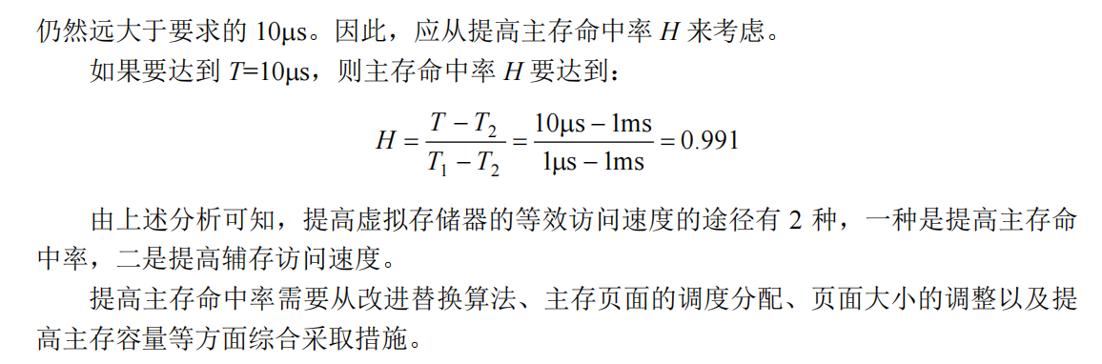
解答（续）

Slide 35
3.1.2 存储器的层次结构
多个层次的存储器
  Register Files
  Buffers(Lookahead)
  Cache
  Main Memory
  Online Storage
  Off-line Storage

Slide 36
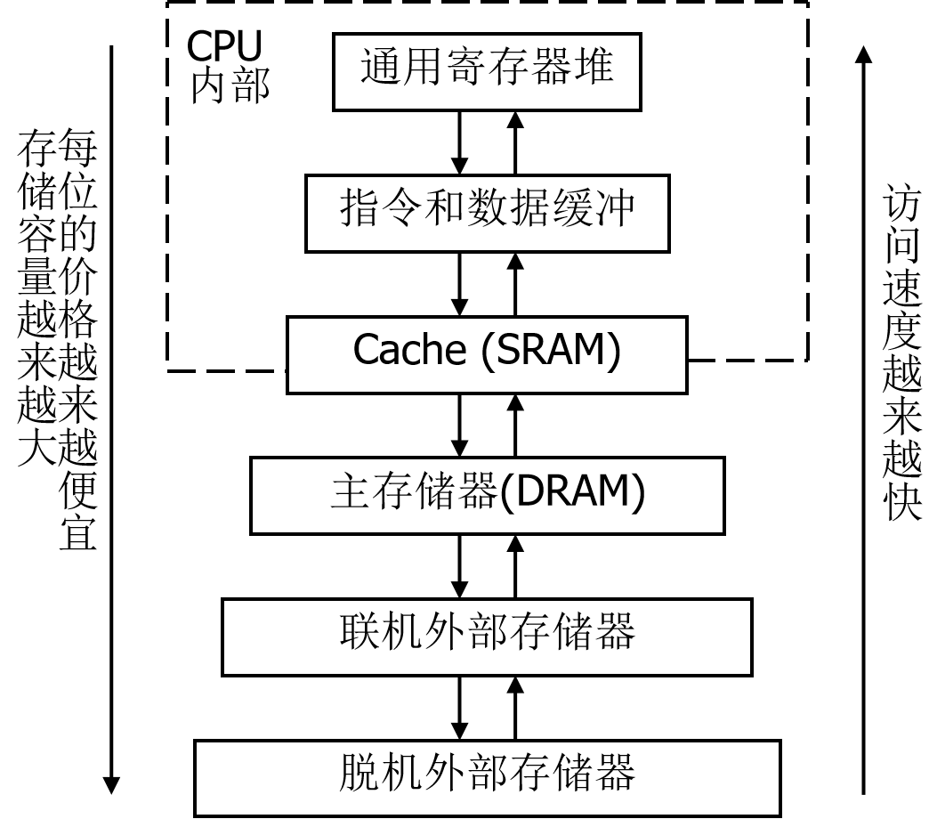
存储器的层次结构

Slide 37
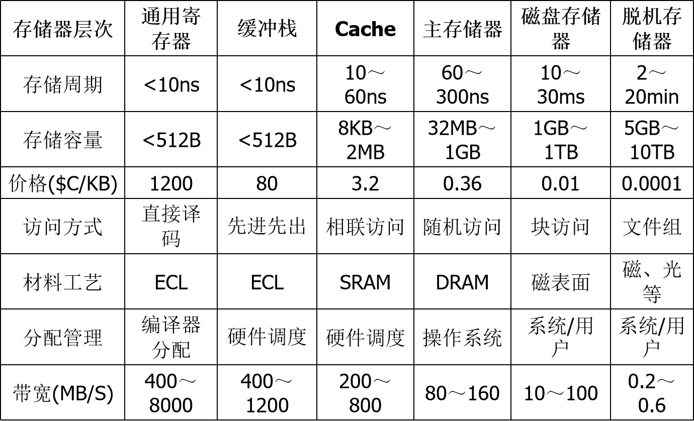
表3.1 各种存储器的主要性能特性

Slide 38
CPU与主存储器的速度差距越来越大
存储系统要研究和得到的目标
  从CPU的角度，希望各层次存储器的工作速度向上靠拢，存储容量、价格向下靠拢
1955年，第一台大型机IBM704，CPU和主存储器的工作周期均为12微秒
目前CPU的工作速度提高了4个数量级以上，主存储器的工作速度仅提高两个数量级
今后CPU与主存储器的速度差距会更大
  主存储器更多考虑容量的提高
研究存储系统的目的就是要找出解决这一问题的办法

Slide 39
3.1.3 频带平衡
现代计算机系统都以存储器为中心
存储器的访问速度影响整个计算机系统的性能
计算机中各级存储器频带应该达到平衡

Slide 40
3.1.3 频带平衡
存储器频带的计算
  一台速度为500MIPS的计算机系统, 主存储器的各种访问源的频带宽度
    CPU取指令: 500MW/s
    CPU取操作数和保存运算结果：1000MW/s
    各种输入输出设备访问存储器：50MW/s
    三项相加，要求存储器的频带宽度不低于1550MW/s, 访问周期不大于0.64ns
    目前主存储器的工作周期为10ns左右, 两者相差15倍多

Slide 41
解决存储器频带平衡方法
多个存储器并行工作(本节)
  并行访问、交叉访问
设置各种缓冲存储器(第五章)
  预取指令缓冲栈、操作数先行缓冲栈、运算结果后行缓冲栈、通用寄存器
采用存储系统(本章下两节)
  多级Cache存储系统

Slide 42
例：

Slide 43
3.1.4 并行存储器
并行访问存储器
交叉访问存储器
无访问冲突并行存储器

Slide 44
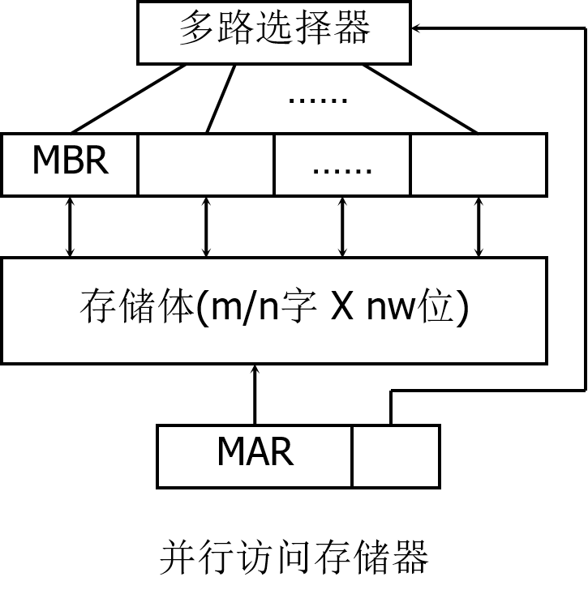
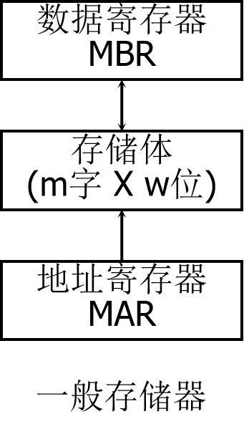
3.1.4.1 并行访问存储器
增大存储器的字长，一个存储周期内访问更多的机器字
方法：把m字w位的存储器改变成为m/n字n×w位的存储器
逻辑实现：把地址码分成两个部分
  一部分作为存储器的地址
  另一部分负责选择数据

Slide 45
并行访问存储器主要缺点
并行访问存储器主要缺点：访问冲突大
  取指令冲突：转移发生时，其后同时取出的指令无用
  读操作数冲突：同时取出的多个操作数，不一定都有用
  写数据冲突：n个机器字(nw位)同时写回存储器
  读写冲突：读出和写入的机器字同在一个存储字
冲突1的概率比较小，冲突2的概率比较大
  程序在大多数情况下是顺序执行的
  操作数的随机性比程序要大
第3、4种冲突，需要专门进行控制。
发生这些冲突的原因
  从存储器本身看，地址寄存器和控制逻辑只有一套
  如有n套，可解决冲突3、4，冲突1、2也会有所缓解

Slide 46
3.1.4.2 交叉访问存储器
高位交叉访问存储器
低位交叉访问存储器

Slide 47
高位交叉访问存储器
主要目的：扩大存储器容量
实现方法：用地址码的高位区分存储体号
参数计算方法
  m：每个存储体的容量
  n：总共的存储体个数
  j：存储体的体内地址，j=0, 1, 2, …, m-1
  k：存储体的体号，k=0, 1, 2, …, n-1
  存储器的地址：A=m×k+j
  存储器的体内地址：A_{j}=A mod m（低位）
  存储器的体号： A_{k}= ⎣(A/m)⎦ （高位）

Slide 48
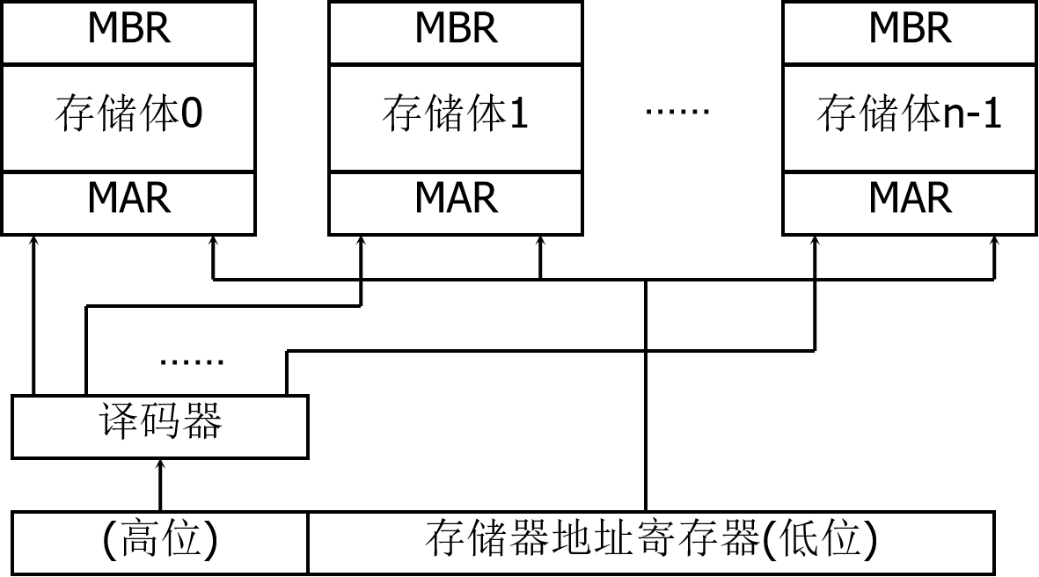
高位交叉访问存储器

Slide 49
高位交叉访问存储器
模块化结构：
  一个存储体作为一个模块独立工作，有各自独立的部件
  包括：控制部件、地址寄存器、地址译码器、驱动/放大电路、读写控制电路、数据寄存器、校验及校正电路、高速缓冲存储部件
并行特点：
  大多数时候一个存储体忙碌，其余空闲
  指令/数据跨越两个存储体时，才可能并行工作
在单任务系统中：
  用来扩大存储器容量，而且，扩大存储容量非常方便
在多任务或多用户系统中：
  通过把不同的任务分配在不同的存储体中来提高存储器的访问速度

Slide 50
低位交叉访问存储器
主要目的：提高存储器访问速度
实现方法：用地址码的低位区分存储体号
参数计算方法
  m：每个存储体的容量
  n：总共的存储体个数
  j：存储体的体内地址，j=0, 1, 2, …, m-1
  k：存储体的体号，k=0, 1, 2, …, n-1
  存储器地址A的计算公式为：A=n x j+k
  存储器的体内地址：A_{j}=⎣(A/n)⎦ （高位）
  存储器的体号：A_{k}=A mod n （低位）

Slide 51
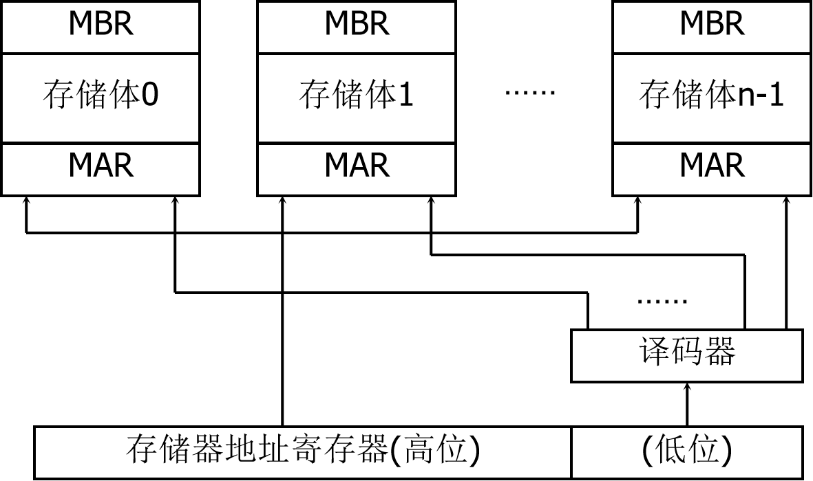
低位交叉访问存储器

Slide 52
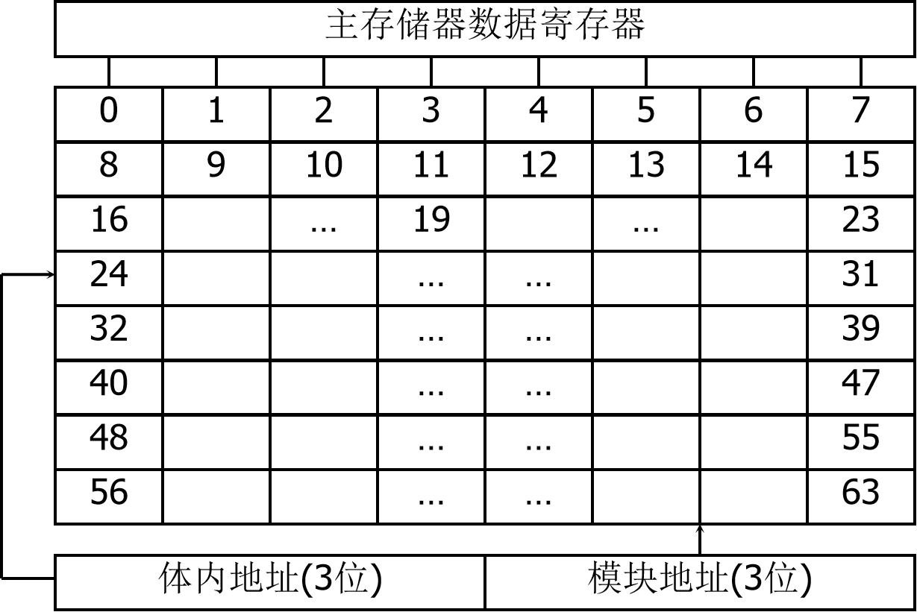
8个存储体构成的主存储器的低位交叉编址方式

Slide 53
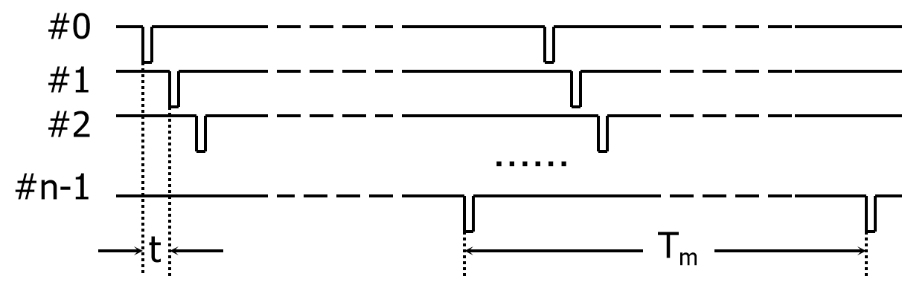
低位交叉访问存储器
n个存储体分时启动
  是一种采用流水线方式工作的并行存储器
理论上，存储器的速度可望提高n倍
  每存储体的启动间隔t为
    其中
      n为存储体个数
      Tm为每个存储体的访问周期

Slide 54
并行
并发性并行---低位交叉访问存储器
同时性并行---并行访问存储器

Slide 55
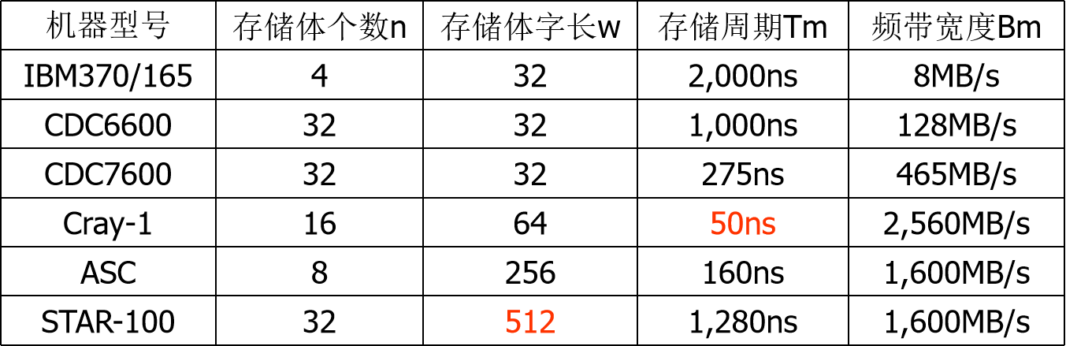
低位交叉访问存储器的访问冲突
低位交叉访问存储器能大幅度提高存储器的速度
增加存储体的数目并不能得到速度的线性增长
  程序转移、操作数分散。。。最坏的情形，加速比为1
改进
  存储体的缓冲存储器、和Cache的配合

Slide 56
？
双通道技术是不是低位交叉访问存储器？
双通道技术需要增加内存条上的部件吗？
双通道技术需要增加内存条怎么配合？
双端口技术是不是低位交叉访问存储器？
低位交叉访问存储器使用一条数据总线？

Slide 57
3.1.4.3一种无访问冲突存储器
低位交叉访问技术n个存储体构成主存储器
  速度并不能提高n倍
  产生访问冲突
      程序中的转移指令
      数据引用的随机性

Slide 58
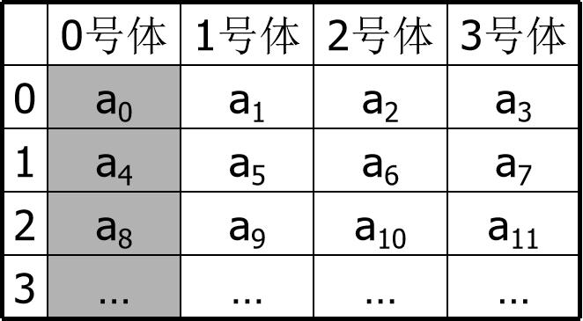
一维数组
并行递归算法的典型访问模式
  向量子集(一维数组)的元素逐次按2的整数次幂相间访问
      先间隔2^0=1访问
      再间隔2^1=2访问
      间隔2^2=4访问
    …
产生访问冲突的原因
  传统低位交叉访问存储器的存储体个数n为2的整数次幂
  变址位移量是n的约数
方案：存储体个数n选为质数，变址位移量必然与n互质
  向量计算大型计算机系统，其主存储器的存储体个数一般都是质数
  BSP存储体个数为17；银河巨型计算机，存储体的个数为31

Slide 59

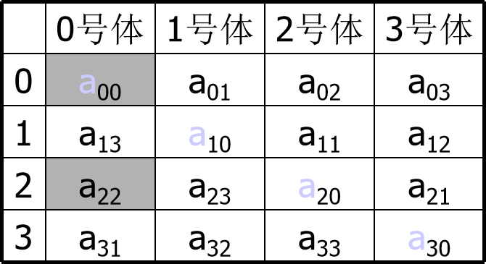
二维数组
按列访问有冲突的存储方案
按对角线访问有冲突的存储方案(按列访问无冲突)

Slide 60
二维数组
不难证明
  如果二维数组的各个元素采用按地址顺序存储的方案
  当并行存储体的个数是偶数时
  对于n×n二维数组就不可能实现按行、按列、按对角线和反对角线的无冲突访问
可针对不同的数组采取各种变通的措施
  如采用不同的错位存储方案
  给编译程序增加很大的麻烦，硬件实现的代价也很高

Slide 61
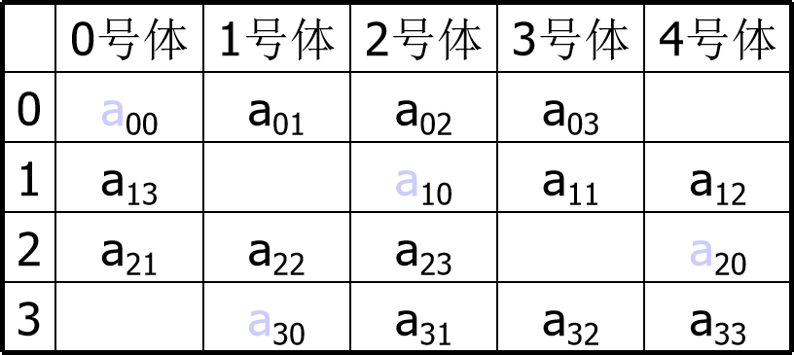
nxn二维数组无冲突访问
nxn二维数组要求按行、列、对角线、反对角线无冲突访问
  存储体个数m>=n,且取质数
  同一列相邻元素在存储体中错开d₁个存储体
  同一行相邻元素在存储体中错开d₂个存储体
  m=2^{2p}+1, d₁=2^{p},d₂=1
对于4x4的二维数组取m=5,解得p=1, d₁=2,d₂=1
  有1/(n+1)的存储单元是浪费的，实际上浪费了一个存储体

Slide 62
计算数组元素的体号地址和体内地址
假设a_{ij}是n×n二维数组中的任意一个元素，则a_{ij}在无冲突并行存储器中
  体号地址：(2^{p} i+j+k) MOD m
  体内地址：i （行）
  其中
    0≤i≤n-1，0≤j≤n-1
    k为数组第一个元素a₀₀所在体号，一般情况下取k=0
    m是并行存储体的个数，要求m≥n且为质数
    p是满足m=2^{2p}+1关系的任意自然数
    MOD是模运算的符号

Slide 63
nxn的二维数组n个存储体实现的无冲突的存储方案
对于任意一个n×n的二维数组，如果能够找到满足关系n=2^{2p}的任意自然数p，则这个二维数组就能够使用n个并行存储体实现按行、列、对角线和反对角线的无冲突访问
以4×4二维数组为例，计算数组元素的体号地址和体内地址
假设a_{ij}是4×4二维数组中的任意一个元素，其中的下标i和j都可以用两位二进制数表示，假设i和j的高位和低位分别为i_{H}、i_{L}、j_{H}和j_{L}，则a_{ij}在无冲突并行存储器中的体号地址和体内地址
  体号地址：2(i_{L}⊕j_{H})+(i_{H}⊕i_{L}⊕j_{L})
  体内地址：j
  其中0≤i≤3，0≤j≤3，i_{H}、i_{L}、j_{H}和j_{L}均为0或1

Slide 64
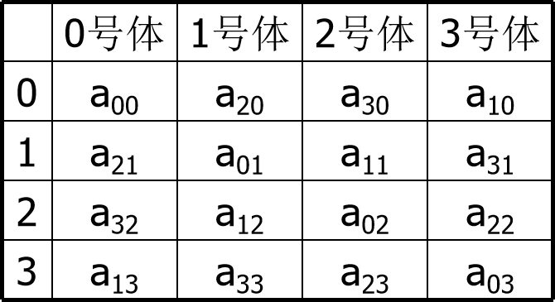
4x4的二维数组4个存储体实现的无冲突的存储方案
一个4×4二维数组在4个并行存储体中的存储方案如图
  能实现按行、列、对角线和反对角线的无冲突访问
当数组的n大于4时，可以把数组划分成多个4×4的子阵。只要每个子阵都能实现按行、列、对角线和反对角线的无冲突访问，则整个数组必然也能实现这种无冲突访问
  可把一个8×8二维数组划分成4个4×4子阵
  每个2×2子阵也都能实现行、列、对角线和反对角线的无冲突访问

Slide 65
比较两种二维数组无冲突访问的并行存储方案
两者的效果相同
  都能实现按行、列、对角线和反对角线的无冲突访问
前一种方案多用了一个存储体
  缺点：并行存储器中有1/5的存储单元是浪费的
  优点：在读或写并行存储器时所需要的对准网络非常简单
后一种方案虽然少用了一个存储体
  优点：没有浪费的存储单元
  缺点：执行并行读和并行写操作时需复杂的对准网络
    在读并行存储器时，要通过一个对准网络把数组元素的地址变换成并行存储器的实际地址，读出的数据要通过另一个对准网络恢复成原来的顺序
在实际应用时要根据具体情况决定采用哪一种存储方案
  一般通用计算机的并行存储器中还存储有大量的一维数组和程序等

Slide 66
练习
一个 16×16 的矩阵存储在多体并行存储器中，要求在一个存储访问周期实现对矩阵按行、按列、按对角线的无冲突访问，至少需要多少个存储体？写出矩阵各元素在存储器中存放位置的表达式。

Slide 67
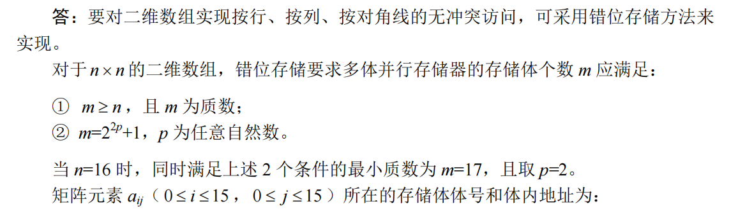
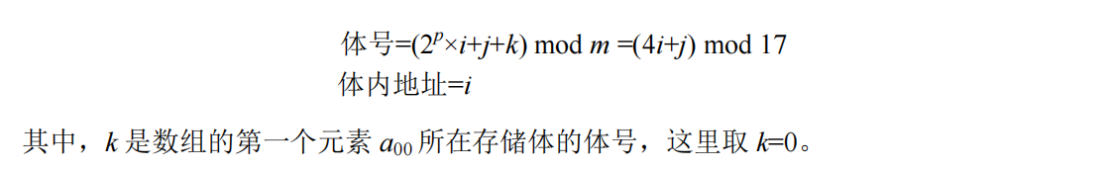
解答

Slide 68
练习
设主存每个分体的存取周期为 2µs，存储字长为 4B，采用 m 个分体低位交叉编址。由于各种原因，主存实际频宽只能达到最大频宽的 0.6 倍，现要求主存实际频宽为 4MB/s，问主存分体数应取多少？

Slide 69
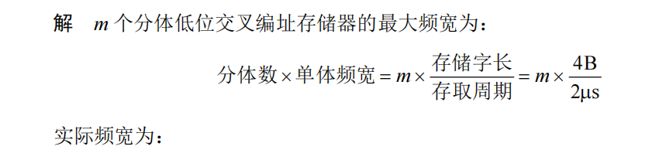
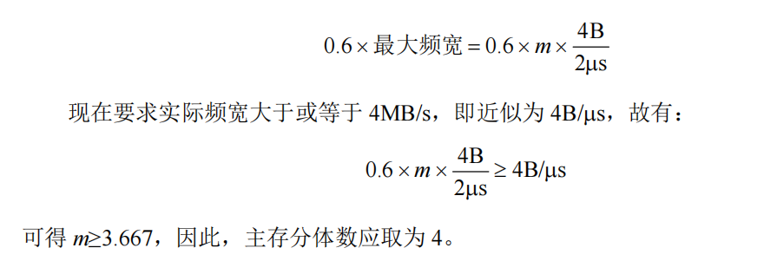
解答

Slide 70
3.4 三级存储系统
大部分计算机系统既有虚拟存储器，也有Cache存储系统
存储系统可以有多种构成方法，不同的构成只是实现技术不同
速度接近Cache的速度，存储容量是主存的容量，每位价格接近主存储器
Cache
主存储器
Cache存储系统
系统程序员看
速度接近主存储器的速度，存储容量是虚拟地址空间，每位价格接近磁盘存储器
主存
储器
磁盘
存储器
虚拟存储系统
应用程序员看

Slide 71
存储系统
Cache
Cache
主存储器
磁盘存储器
磁盘存储器
一种三级存储系统
一种新的二级存储系统

Slide 72
存储系统的几种组织方式
两个存储系统的组织方式
  "Cache-主存"和"主存-磁盘"两个独立的存储系统
  物理地址Cache存储系统
  目前大部分处理机，Intel i486,P4采用这种两级存储系统
CPU
虚拟
地址
物理
地址
物理地址
MMU
Cache
主存
储器
数据或指令

Slide 73
存储系统的几种组织方式
一个存储系统组织方式
  "Cache-主存-磁盘"一个存储系统
  虚拟地址Cache存储系统
  Intel公司的i860等处理机采用这种组织方式
CPU
虚拟地址
MMU
物理
地址
主存
储器
Cache
数据
或指令
数据或指令

Slide 74
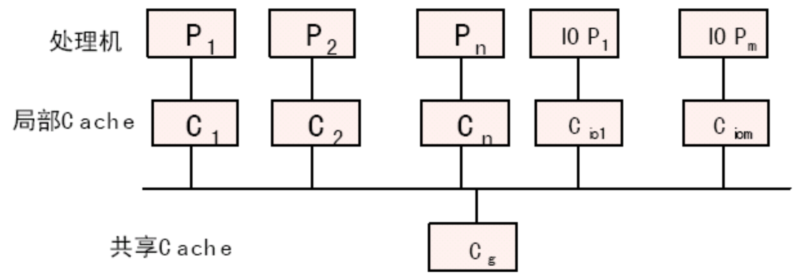
存储系统的几种组织方式
全Cache系统
  没有主存储器
  Cache-磁盘存储系统
  COMA (Cache-Only Memory Architecture)

Slide 75
3.4.1 虚拟地址Cache
虚拟存储器采用位选择组相联方式
虚拟存储器中的一页等于主存储器的一个区
用虚拟地址中的虚页号访问快表
  如果快表命中，把块表中的主存区号E与快表中的主存实页号P进行比较
    若比较结果相等，则Cache命中。读出Cache的块号b，并与B、b、W拼接得到Cache地址
    若Cache不命中，则用主存实页号P、及B和W拼接，得到主存实地址
  若快表没有命中，通过软件查主存中的慢表

Slide 76
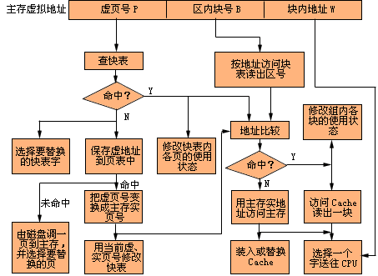
图3.60 一种虚拟地址Cache的地址变换过程

Slide 77
存储基础——CACHE性能的评估和改进
性能的定量计算：
  程序执行时间=CPU执行程序的时间+等待存储访问时间
  基于CPI的计算：
    存储器阻塞时钟周期
    =（存储器总访问次数/指令数）*缺失率*缺失代价
    平均访问时间（AMAT）=命中时间+缺失率*缺失代价

Slide 78
缺失率与缺失类型
缺失率
  CACHE访问不命中的比率
导致缺失的原因
  强制缺失
    第一次访问
  容量缺失
    块被移除后又被访问
  冲突缺失
    重复访问的多个地址映射在CACHE的同一位置

Slide 79
关于缺失率
混合CACHE（指令和数据混合）有较高的命中率；
分离的指令CACHE和数据CACHE可提高带宽。
缺失率不是衡量CACHE性能的唯一标准。

Slide 80
例1
假设指令cache的缺失率为2%，数据cache的缺失率为
4%，处理器的CPI为2（没有存储器阻塞），且每次缺失的代价为100个时钟周期，那么配置一个从不发生缺失的理想的cache，处理器的速度快多少？假定全部LOAD和STORE的频率为36%.
  指令缺失时钟周期=I*2%*100=2.0I
  数据缺失时钟周期=I*36%*4%*100=1.44I
  总的存储器阻塞时钟周期=2.0I+1.44I=3.44I
  总的CPI=2+3.44=5.44
  配置理想CACHE后的性能是原来的5.44/2=2.72倍

Slide 81
例2
处理器时钟周期的时间1ns,缺失代价是20个时钟周期，缺失率为每条指令0.05次缺失，cache的访问时间（包括命中判断）为1个时钟周期。假设读操作和写操作的缺失代价相同并且忽略其它写阻塞。请计算AMAT。
  每条指令的平均存储器访问时间AMAT为：
    AMAT=命中时间+缺失率*缺失代价
    =1+0.05*20
    =2个时钟周期

Slide 82
例3
假定处理器基本的CPI为1.0，时钟频率为4GHz。假定
主存访问时间为100ns，其中包括缺失处理时间。设一级cache中每条指令缺失率为2%。如果增加一个二级cache，命中或缺失访问的时间都是5ns，而且容量大到必须使访问主存的缺失率减少到0.5%,这时的处理器速率能提高多少？

Slide 83
答案
主存的缺失代价：
  100ns/(0.25ns/时钟周期）=400个时钟周期
只有一级cache时：
  总的CPI=1.0+2%*400=9
对于两级cache：
  二级cache的缺失代价：
    5ns/(0.25ns/时钟周期）=20个时钟周期
  总的CPI=1+2%*20+0.5%*400=3.4
有二级cache的处理器性能是没有二级cache性能的9.0/3.4=2.6倍

Slide 84
小结
存储系统对程序执行时间有重要影响；
存储器阻塞周期数取决于缺失率和缺失代价
将数据块更灵活地放置可以降低缺失率，但会增加成本；
多级cache：
  一级cache和二级cache的设计思想不同：
    一级cache致力于减少命中时间；
    二级cache致力于减少缺失率（容量较大，较高的关联度）

Slide 85
层次化存储优化方法
6种基本的CACHE优化方法:
  更大的块
    强制缺失减少；
    容量和冲突缺失增加，缺失代价增加；
  更大的CACHE容量
    缺失率降低；
    命中时间，功耗增加；
  更高的相联度
    冲突缺失减少；
    命中时间增加，功耗增加；
  更多级CACHE
    内存访问时间减少；
  读缺失优先级更高
    缺失代价降低；
  缓存索引期间避免地址转换
    减少命中时间；
降低缺失率
降低缺失代价
降低缺失率
缩短命中时间
缓存优化度量：命中时间、缺失率、缺失代价；+（缓存带宽、功耗）

Slide 86
本章重点
存储系统的定义及主要性能
并行存储器和无冲突访问存储器的工作原理

